Slide 1



KHENDRA
David Prada Linarez
Katerin Estrellita Más Mendoza
Gerald Franko Sandy Coral
Helen Oblitas Diaz

Slide 2
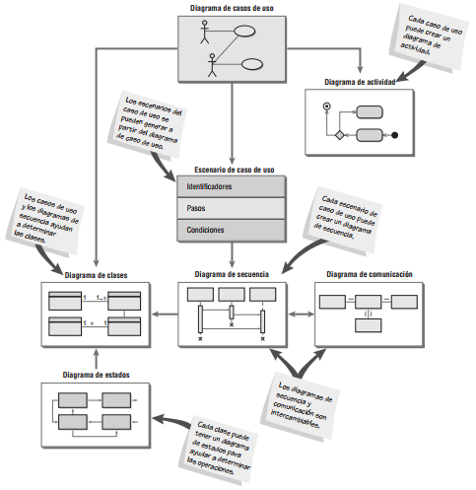
ÍNDICE DEL CONTENIDO
PROCESO METODOLÓGICO
1.1 ELICITACIÓN
1.2 DOCUMENTACIÓN
1.3 VALIDACIÓN
DESARROLLO DE LA METODOLOGÍA
PRESENTACIÓN DE RESULTADOS
PRESENTACIÓN DEL PROYECTO

Slide 3
PROCESO METODOLÓGICO
Elicitación
Documentación
Validación

Slide 4
DESARROLLO DE LA METODOLOGÍA
Entrevista al cliente
Especificación de requisitos
Elicitación

Slide 5

DESARROLLO DE LA METODOLOGÍA
IEEE 830:
Esquemas de base de datos
- Esquema Conceptual
- Esquema Lógico
- Esquema Físico
Funciones de acuerdo al estándar
- Diagrama de caso de uso
- Escenario de caso de uso
- Diagrama de actividades
- Tarjeta CRC
- Diagrama de clase
- Diagrama de secuencia
- Diagrama de comunicación
Documentación

Slide 6
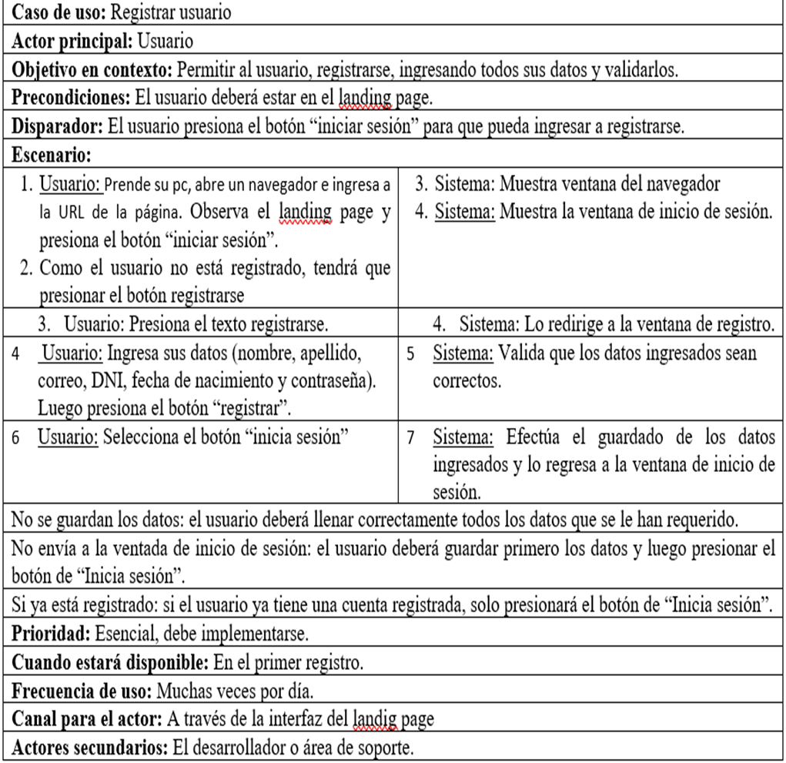
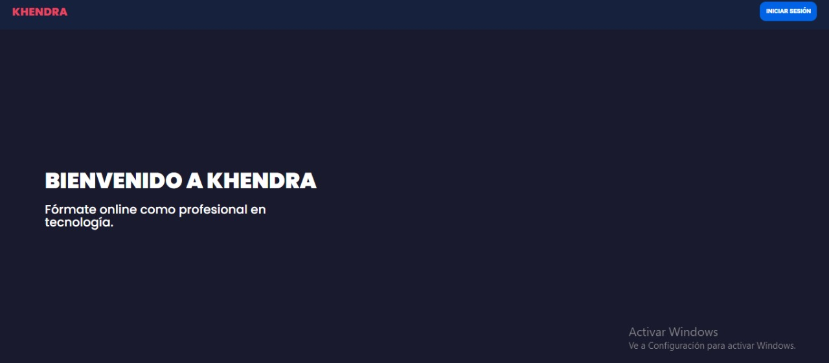
Validación
DESARROLLO DE LA METODOLOGÍA

Slide 7
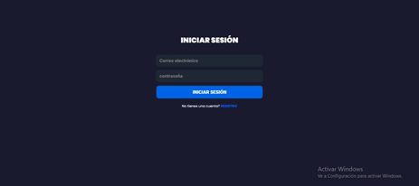
Validación
DESARROLLO DE LA METODOLOGÍA

Slide 8
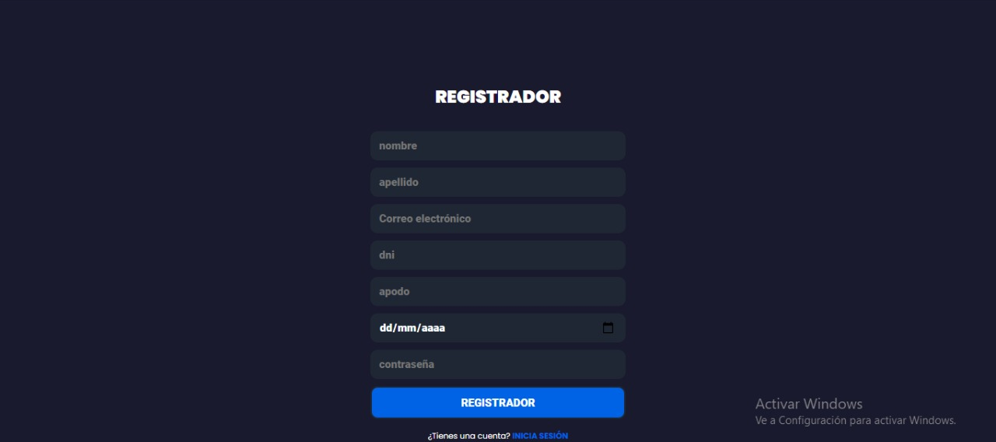
Validación
DESARROLLO DE LA METODOLOGÍA

Slide 9

PRESENTACIÓN DE RESULTADOS

Slide 10


RESQUISITOS
Registro de usuario
Logueo de usuario
Creación de curso
Inscripción a curso
Creación de modulo
Creación de clases
Valoración de curso

Slide 11
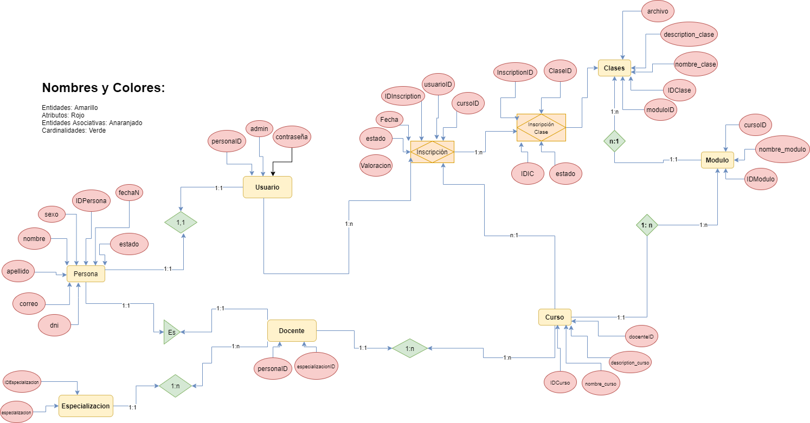
ESQUEMA CONCEPTUAL

Slide 12
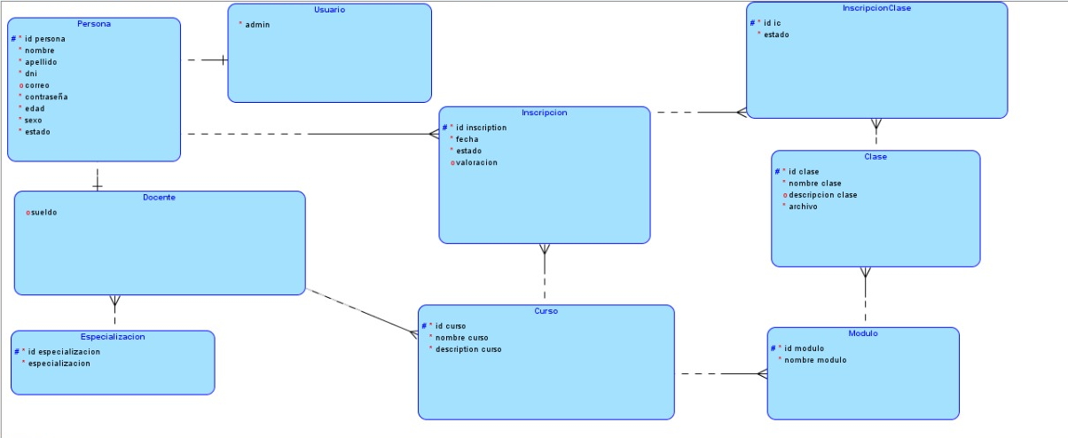
ESQUEMA LOGICO

Slide 13
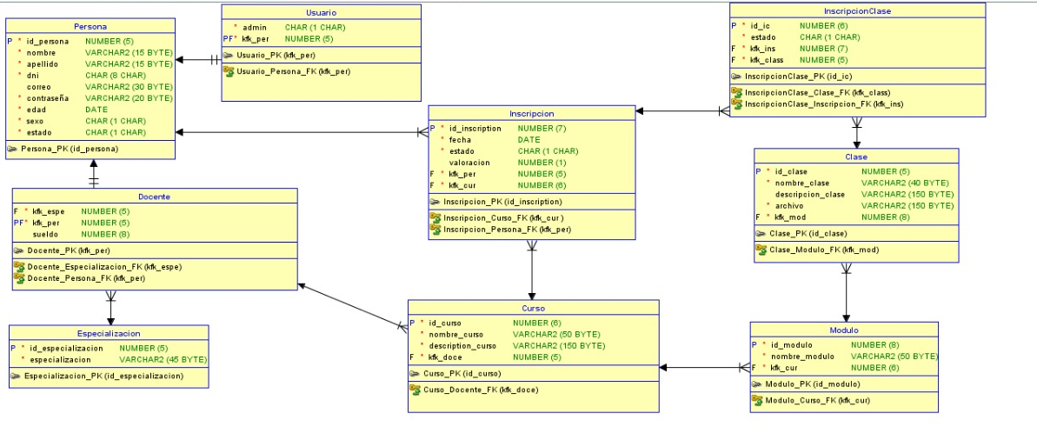
ESQUEMA FISICO

Slide 14

RESUMEN BD
Se tiene 9 tablas
9 secuencias
9 paquetes
36 procedimientos
4 funciones
4 consultas
4 vistas

Slide 15
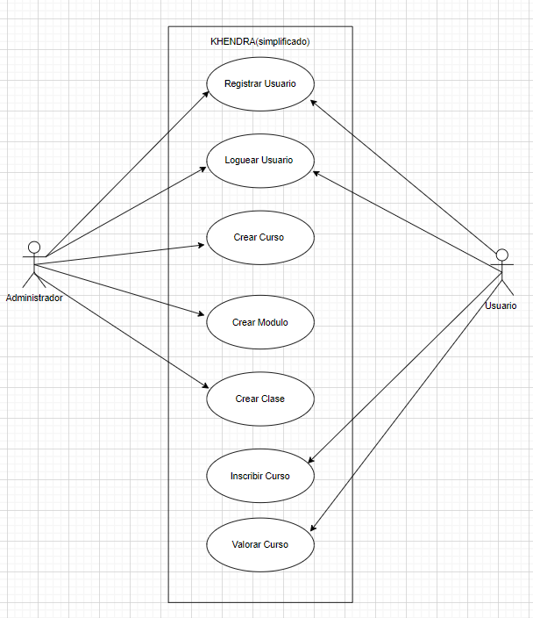
DIAGRAMA DE
CASO DE USO

Slide 16
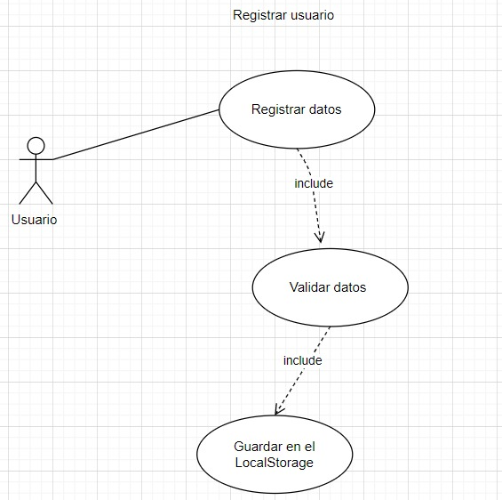
DIAGRAMA DE
CASO DE USO DE REGISTRAR USUARIO

Slide 17
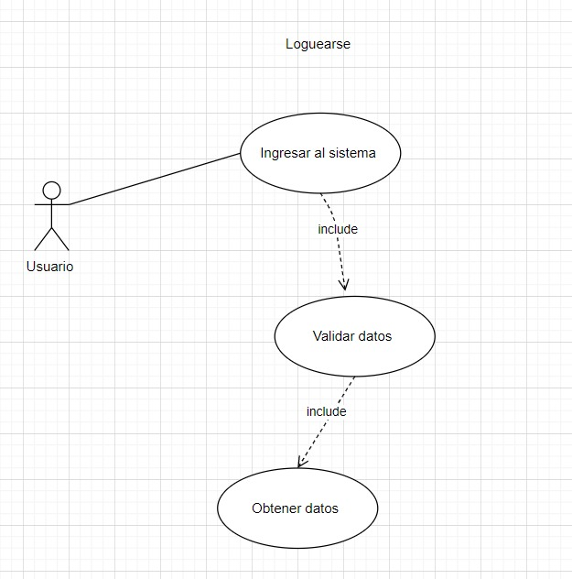
DIAGRAMA DE
CASO DE USO DE LOGUEO

Slide 18
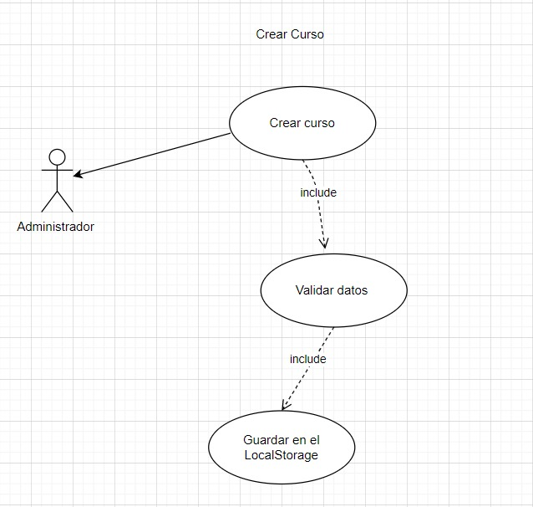
DIAGRAMA DE
CASO DE USO DE CREAR CURSO

Slide 19

ESCENARIO DE
CASO DE USO DE REGISTRAR USUARIO

Slide 20
Caso de uso: Loguear usuario
Actor principal: Usuario
Objetivo en contexto: Permitir al usuario ingresar al home.
Precondiciones: El usuario deberá haberse registrado.
Disparador: El usuario presiona “Iniciar sesión” y lo dirige a la ventana de inicia sesión.
Escenario:
Usuario: Prende su pc, abre un navegador e ingresa a la URL de la página. | Sistema: Muestra el landing page.
Usuario: Presiona el botón de “Iniciar sesión” | Sistema: Muestra la ventana de inicia sesión.
Usuario: Deberá ingresar su correo y contraseña. | Sistema: Valida que la cuenta ingresa este registrada.
Usuario: Ingresa id, para indicar que es administrador se la página | Sistema: Muestra mensaje bienvenido al usuario
Usuario: Selecciona el botón “iniciar sesión” | Sistema: Redirecciona a la ventana de cursos.
Excepciones:
No ingresa al sistema: El usuario deberá verificar si su correo y contraseña, estén correctos.
Si ingresa: El usuario tendrá acceso a la ventana del home.
Prioridad: Esencial, debe implementarse.
Cuando estará disponible: Después del primer registro.
Frecuencia de uso: Muchas veces por día.
Canal para el actor: A través de la interfaz del logeo.
Actores secundarios: El desarrollador.
Canales para los actores secundarios: A través de una llamada.
ESCENARIO DE
CASO DE USO DE LOGUEAR USUARIO

Slide 21
Caso de uso: Crear curso
Actor Principal: Administrador
Objetivo en contexto: Poder almacenar los módulos, clases e información.
Precondiciones: El administrador deberá haberse registrado y logueado.
Disparador: El administrador selecciona la opción “Creactor Khendra” y este lo dirige a la ventana de crear curso.
Escenarios:
Administrador: Abre un navegador, ingresa la URL de la página y observa el landing page. | Sistema: Muestra el landing page.
Administrador: Presiona el botón de “Iniciar sesión”. | Sistema: Muestra la ventana de inicia sesión.
Administrador: Ingresa su cuenta registrada. | Sistema: Valida que la cuenta ingresada este registrada.
Administrador: Tiene que estar registrado como administrador. | Sistema: Verifica si es administrador
Administrador: Presiona el botón “Iniciar sesión”. | Sistema: Redirecciona a la ventana de la creación de contenido.
Administrador: Presiona el botón “Nuevo curso”. | Sistema: Muestra formulario de registro del curso
Administrador: Ingresa el id del curso, título y la descripción del curso. | Sistema: Valida que todos los datos estén completos
Administrador: Presiona en el botón guardar | Sistema: Guarda los datos y los muestra en el CRUD de creación de contenido.
Administrador: Observa en la tabla todos los datos que se han creado.
Excepciones:
El usuario no ingresa el nombre, la descripción y la foto de portada, el curso se cancela de la creación.
El usuario no le da en guardado temporal, le muestra una alerta que tiene que darlo.
Prioridad: Esencial, debe implementarse.
Cuando estará disponible: Cuando el Administrador inicie sesión.
Frecuencia de uso: Muchas veces.
Canal para el actor: A través de la ventana del home.
Actores secundarios: Hablar con el desarrollador.
Canales para los actores secundarios: Hablar con el desarrollador: Hacer una llamada.
ESCENARIO DE
CASO DE USO DE CREAR CURSO

Slide 22
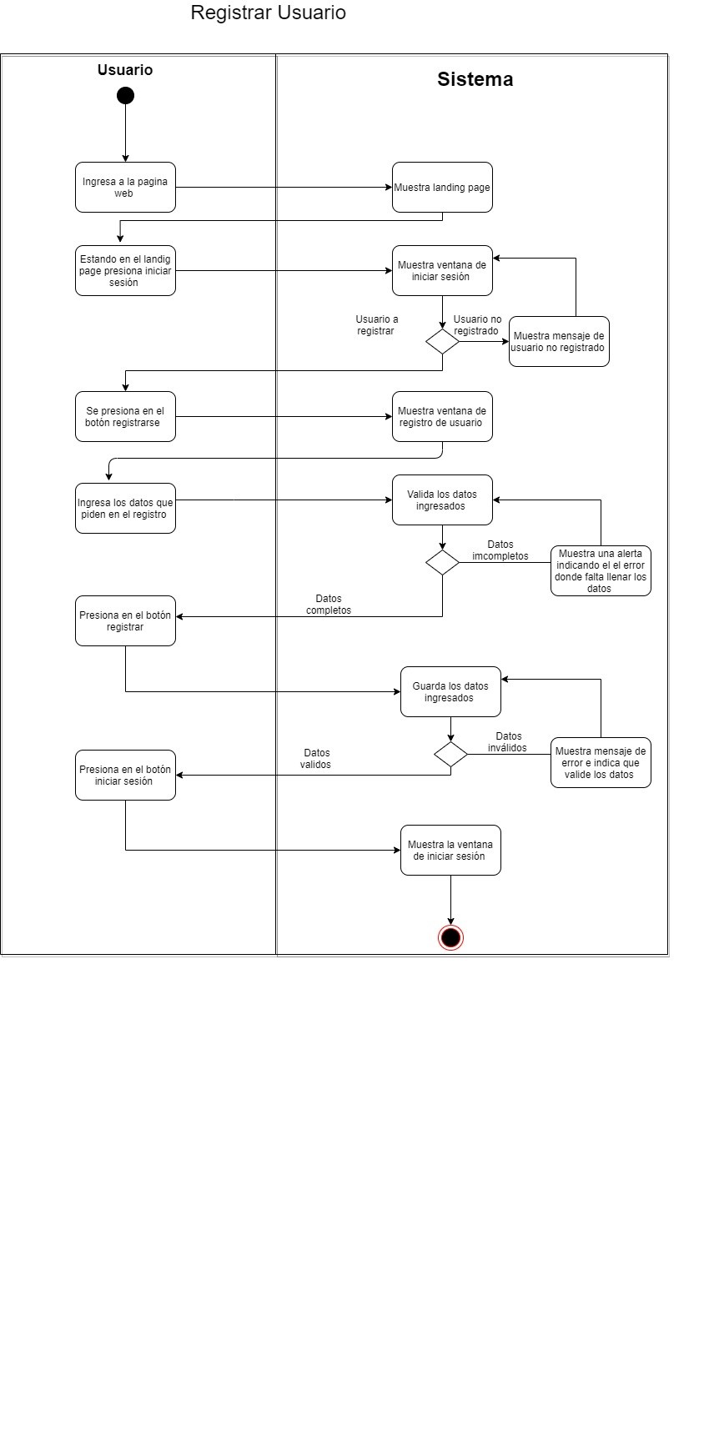
DIAGRAMA DE
ACTIVIDADES DE REGISTRAR USUARIO

Slide 23
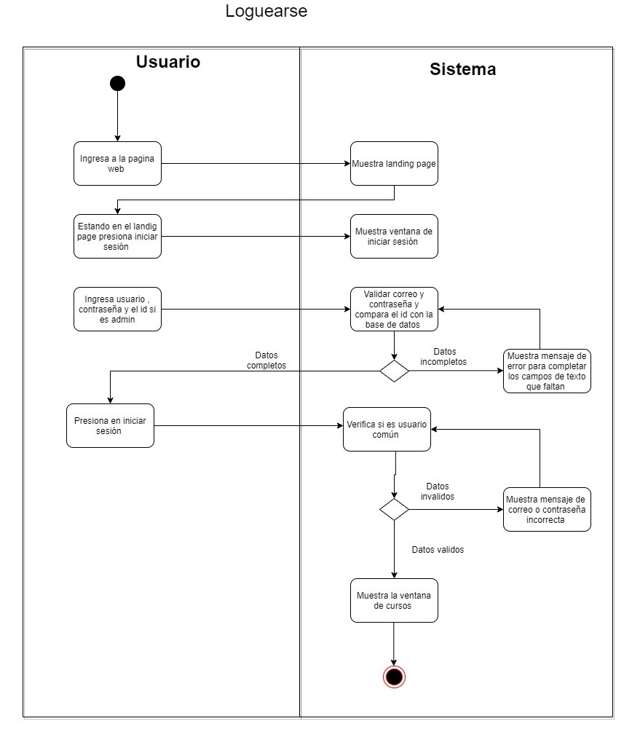
DIAGRAMA DE
ACTIVIDADES DE LOGUEARSE

Slide 24
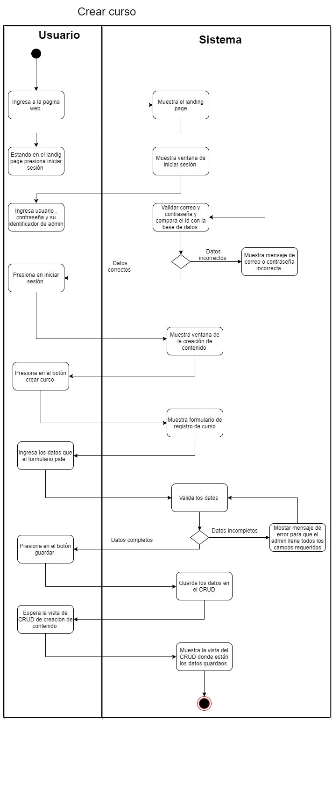
DIAGRAMA DE
ACTIVIDADES DE CREAR CURSO

Slide 25
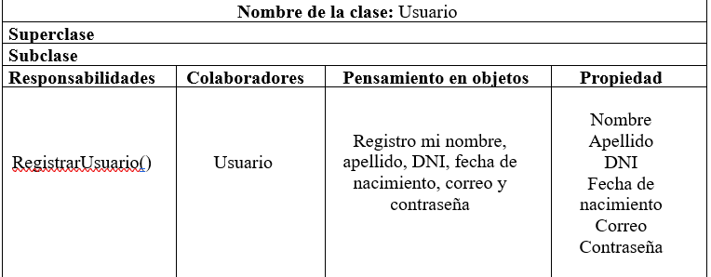
TARJETA CRC DE USUARIO

Slide 26
TARJETA CRC DE LOGUEO
Nombre de la clase: Usuario
Superclase
Subclase
Responsabilidades | Colaboradores | Pensamiento en objetos | Propiedad
LoguearUsuario() | Usuario | Conozco mi correo y contraseña | Correo Contraseña

Slide 27
TARJETA CRC DE CURSO
Nombre de la clase: Administrador
Superclase
Subclase
Responsabilidades | Colaboradores | Pensamiento en objetos | Propiedad
RegistrarCurso() | Curso | Conozco mi nombre, apellido, DNI, fecha de nacimiento, correo y contraseña | Nombre Apellido DNI Fecha de nacimiento Correo Contraseña
Nombre de la clase: Curso
Superclase
Subclase
Responsabilidades | Colaboradores | Pensamiento en objetos | Propiedad
Registrar curso | Administrador | Conozco mi nombre, descripción y foto | Nombre Descripción Foto

Slide 28
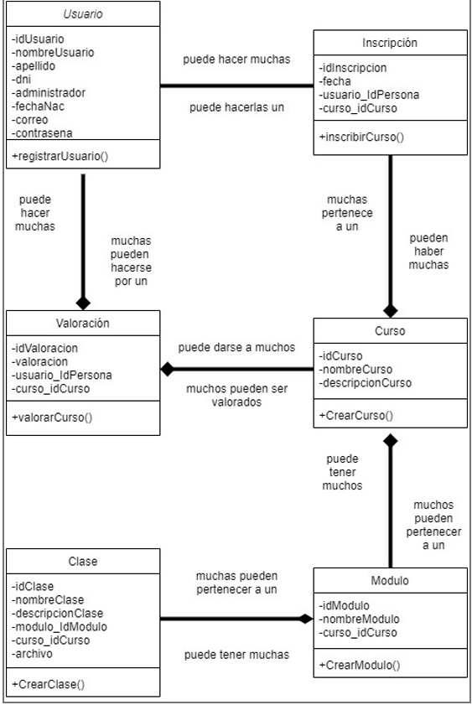
DIAGRAMA
DE CLASE

Slide 29
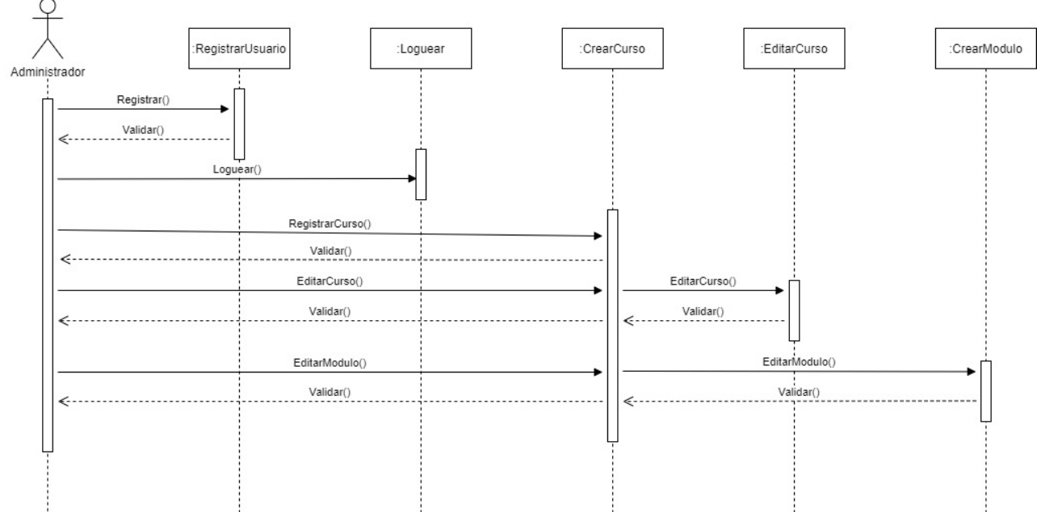
DIAGRAMA DE SECUENCIA

Slide 30
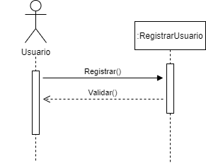
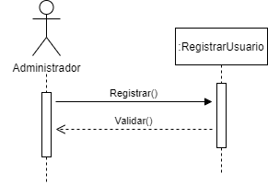
DIAGRAMA DE SECUENCIA DE REGISTRAR USUARIO

Slide 31
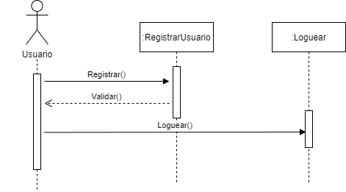
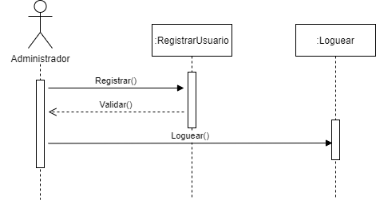
DIAGRAMA DE SECUENCIA DE LOGUEO

Slide 32
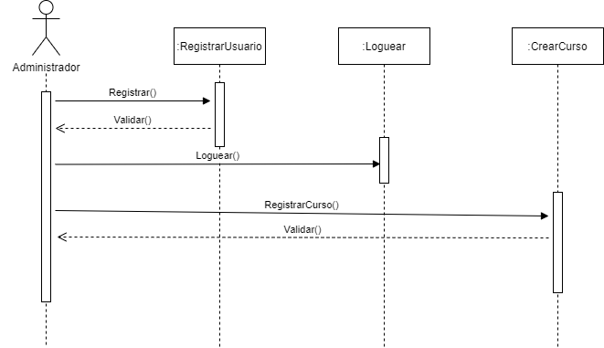
DIAGRAMA DE SECUENCIA DE CREAR CURSO

Slide 33
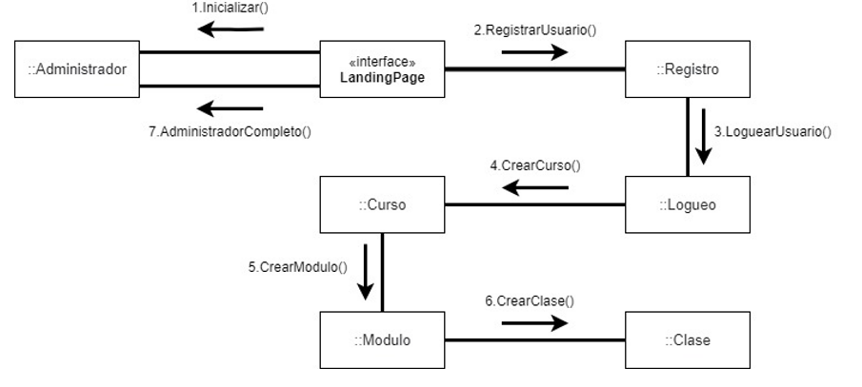
DIAGRAMA DE COMUNICACIÓN O COLABORACIÓN

Slide 34
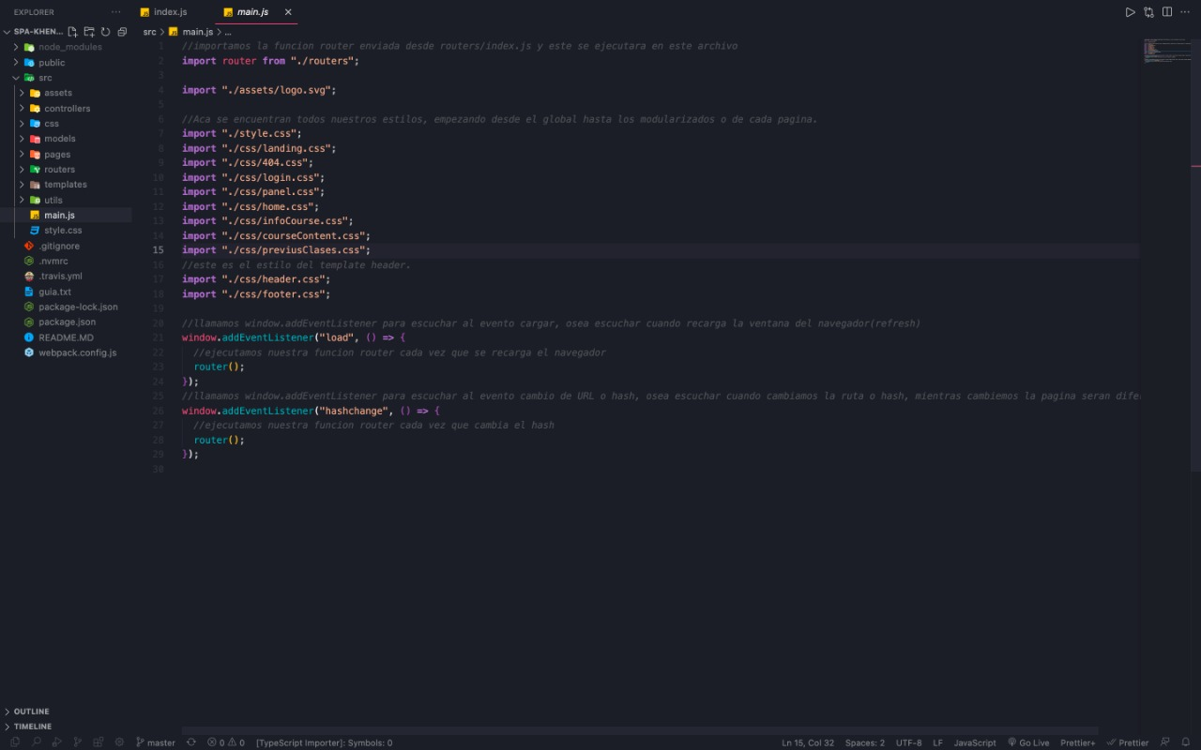
Archivo main.js

Slide 35
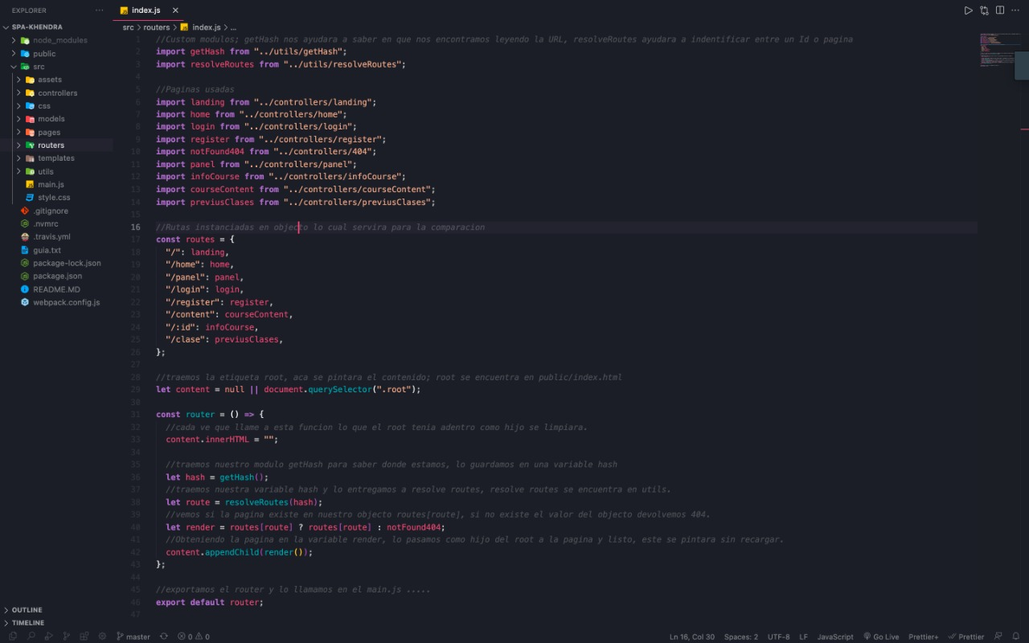
Archivo index.js

Slide 36
GRACIAS

